Slide 1
ニューラルネットワークの説明
木更津工業高等専門学校
情報工学科
大枝真一
「防災×AI」特別セミナー
「防災技術者・研究者のためのAI入門（Deep Learning編）」
2020年1月27日＠防災科学技術研究所東京会議室

Slide 2
目次
自己紹介
AI最前線
Deep Learningの仕組み
具体的な研究成果
気象データと公共交通機関の関連調査と 影響予測システムの構築
まとめ

Slide 3
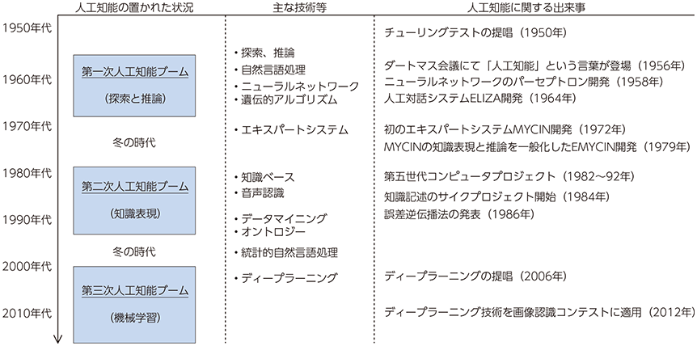
AIの歴史
http://www.soumu.go.jp/johotsusintokei/whitepaper/ja/h28/html/nc142120.html

Slide 4
AIの発展
出典：『人工知能は人間を超えるか ディープラーニングの先にあるもの』

Slide 5
http://judiciary.asahi.com/fukabori/2017032300001.html

Slide 6
AlphaGo・Zero
初代アルファ碁に100－0．
二代目Masterアルファ碁に89－11．
レーティングは5000超．

Slide 7
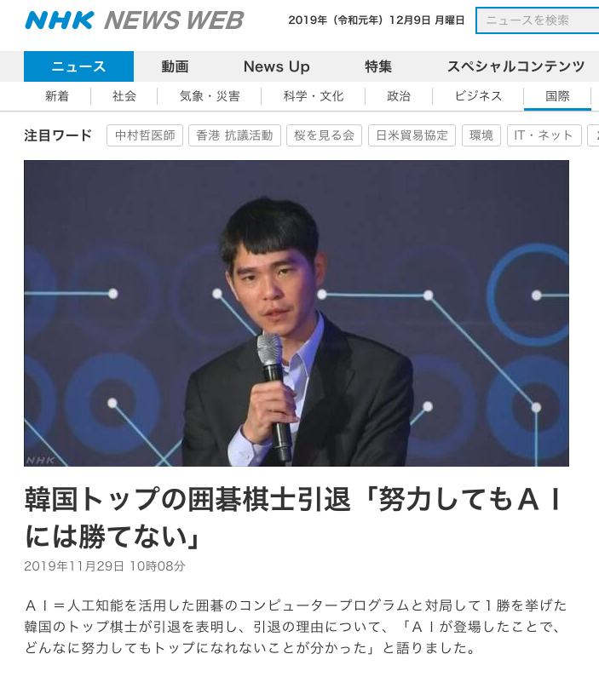

Slide 8
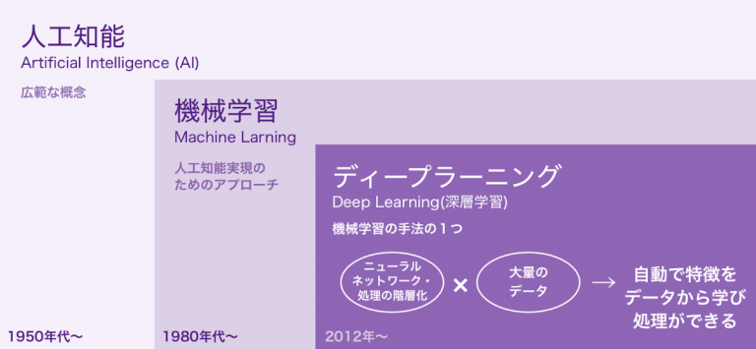
AIとは？

Slide 9
脳の情報処理

Slide 10
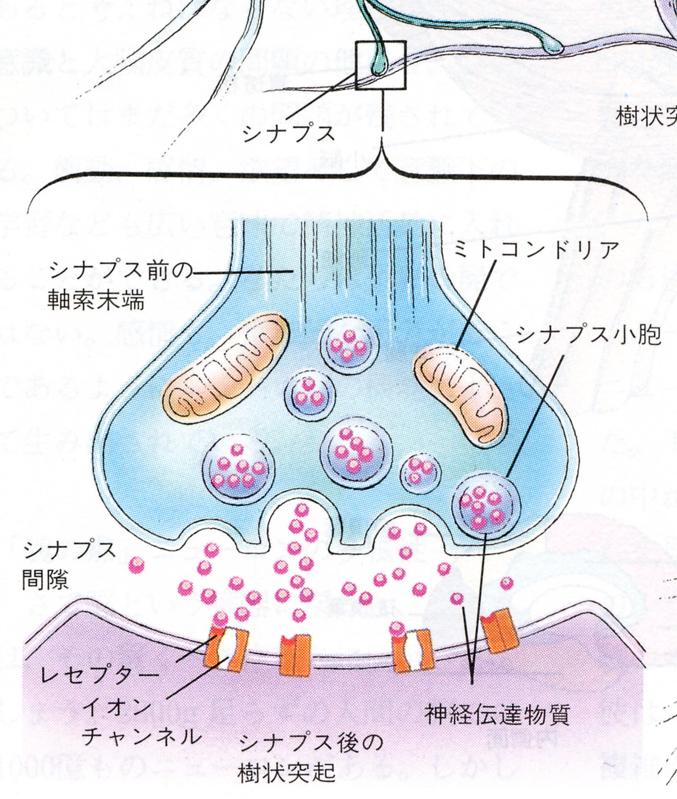
シナプスの構成

Slide 11
ニューロンのモデル化
閾値
ユニットk
ユニットj

Slide 12
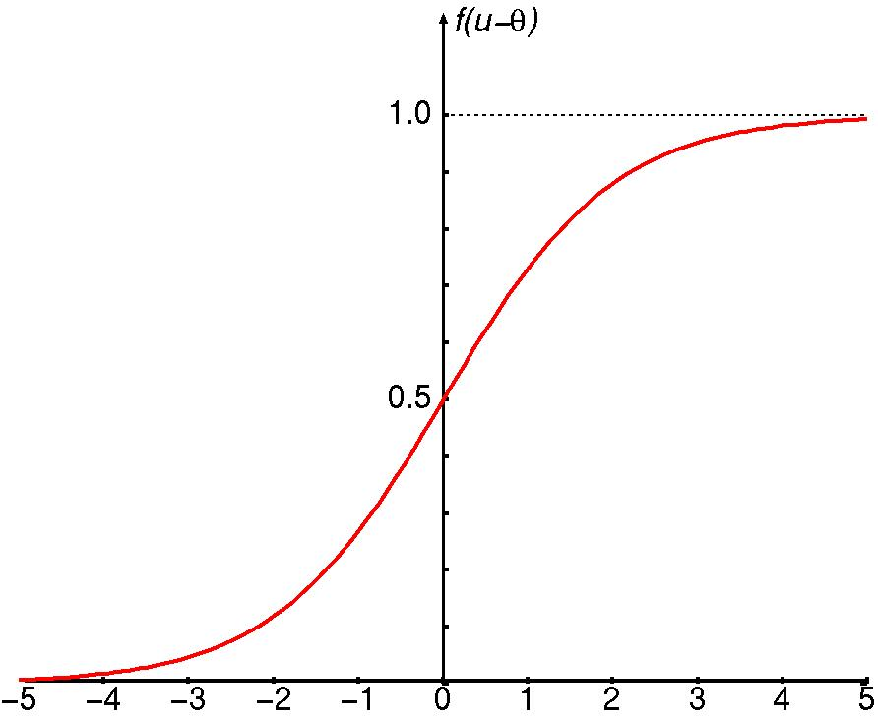
ニューロンのモデル化
入力
出力
f(・)
ロジスティック型の出力関数（ のとき）

Slide 13
階層型ネットワーク
入力層
出力層
隠れ層
入力信号
ネットワーク出力

Slide 14
前向き計算の例
例題（魚の分類（難しい））
例題（魚の分類（簡単））
体重（kg）
体重（kg）
魚A
魚A
魚B
魚B
体長（cm）
体長（cm）

Slide 15
前向き計算の例
例題（魚の分類（難しい））
例題（魚の分類（簡単））
線形分離可能
＝
線形問題
体重（kg）
線形分離できない
＝
非線形問題
体重（kg）
魚A
魚A
魚B
魚B
体長（cm）
体長（cm）

Slide 16
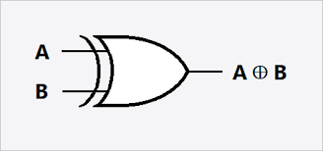
前向き計算の例
例題（魚の分類（難しい））
例題（XOR））
非線形問題
非線形問題で一番簡単な問題
本質は一緒
体重（kg）
B
魚A
1
魚B
体長（cm）
0
1
A
XOR(排他的論理和)
A B C
０ ０ ０
０ １ １
１ ０ １
１ １ ０

Slide 17
入力層
隠れ層
出力層
XOR
Ｘ
-1.54
Ｘ Ｙ Ｚ
０ ０ ０
０ １ １
１ ０ １
１ １ ０
-0.92
-1.21
1.94
Ｚ
1.60
-1.88
0.88
出力
Ｙ
1.29
入力
0.58
例）X=0, Y=1
(0×-1.54)+(1×(1.60)+(-0.92))=0.68
f(0.68)=0.94
(0×-1.21)+(1×(1.29)+(0.58))=1.87
f(0.99)=0.99
(0.94×1.94)+(0.99×(-1.88)+(0.98))=0.82
f(0.82)=0.96

Slide 18
入力層
隠れ層
出力層
XOR
Ｘ
D
wbd
-1.54
B
Ｘ Ｙ Ｚ
０ ０ ０
０ １ １
１ ０ １
１ １ ０
thb
-0.92
tha
0.88
wcd
-1.21
wbe
1.60
wab
1.94
A
Ｚ
出力
wac
-1.88
Ｙ
E
wce
1.29
C
入力
thc
0.58
入力
出力

Slide 19
実際に動かしてみよう！

Slide 20
前向き計算の例
例題（魚の分類（難しい））
例題（魚の分類（もっと難しい））
体重（kg）
体重（kg）
魚A
魚A
魚B
魚B
体長（cm）
体長（cm）

Slide 21
前向き計算の例
例題（魚の分類（もっと難しい））
例題（魚の分類（もっと難しい））
体重（kg）
体重（kg）
魚A
魚A
魚B
魚B
体長（cm）
体長（cm）
どっちが良い識別器？？

Slide 22
前向き計算の例
XOR(排他的論理和)
例題（魚の分類）
例題（XOR）
体重（kg）
魚A
魚B
体長（cm）

Slide 24
階層型ネットワークモデルと
バックプロパゲーション法
・ １９８６年 Ｒｕｍｅｌｈａｒｔ ，Ｈｉｎｔｏｎ，Ｗｉｌｌｉａｍｓ
Ｂａｃｋ Ｐｒｏｐａｇａｔｉｏｎ法（誤差逆伝播法，ＢＰ法）を提案
・ 任意の個数の中間層を持つフィードフォワード階層型
ネットワークに対する、教師あり学習法
・ ある入力パターンが与えられたときに、それに対する
出力パターンが目標出力と一致するように、結合荷重
を修正する学習法

Slide 25
ＢＰ法
入力パターン集合のうち，p 番目の入力が与えられたとき，ニューロンk への入力
は，下位ニューロンj の出力
と
結合荷重
との積和として以下のように表される．
ニューロンk の出力は，応答関数 f(・)を用いて，
となる．このとき， f(・)には微分可能な単調増加関数が
使われる．入力ニューロンに対しては，入力値を
とすると
となる．つまり，入力値がそのまま出力になる．

Slide 26
入力パターンp が入力されたときの出力層のニューロンk の出力を
とし，これに対応する教師信号を
としたときに，二乗
誤差
と，すべてのパターンに対する総二乗和誤差
は，
以下となる．
ニューラルネットの学習では，二乗誤差の総和E を最小化
するように結合荷重
を修正する．ＢＰ法では，各パターン
の二乗誤差
についての結合荷重
による勾配
を求め，逆方向に結合荷重を修正する最急降下法を用いる．

Slide 27
ここで，
は，結合荷重
の修正量を表す．
また，
は学習率と呼ばれる．（一般的には， ）
を求めれば，結合荷重を修正できる．

Slide 28
出力ニューロンの場合
ここで，誤差信号として，
とおく．
よって，結合荷重の修正量
は，

Slide 29
中間ニューロンの場合
ニューロンj の出力
が出力層と結合しているような中間
ニューロンj を考える．ニューロンj に直接結合している下位
ニューロンをニューロンi とすると，ニューロンj からの入出力
関係は，次のようになる．
よって，勾配
は，

Slide 30
ここで，ニューロンj の出力
は，上位ニューロンk のすべて
のニューロンにつながっているからことから，
つまり，
は，上位の誤差信号
を用いて表すことが
できる．

Slide 31
出力層のときと同様に，誤差信号を
とおく．
よって，
このとき
は，

Slide 32
これらをまとめると，
より，すべての出力ニューロンと中間ニューロンに対する
誤差信号
を逐次的に計算が可能となり，
より，すべての出力，中間層のすべての結合荷重の修正量
を求めることができる．

Slide 33
階層型ネットワーク
・ ＸＯＲ（排他的論理和）の場合
Ｘ Ｙ Ｚ
０ ０ ０
０ １ １
１ ０ １
１ １ ０
入力層
隠れ層
出力層
Ｘ
Ｚ
Ｙ
入力
出力

Slide 34
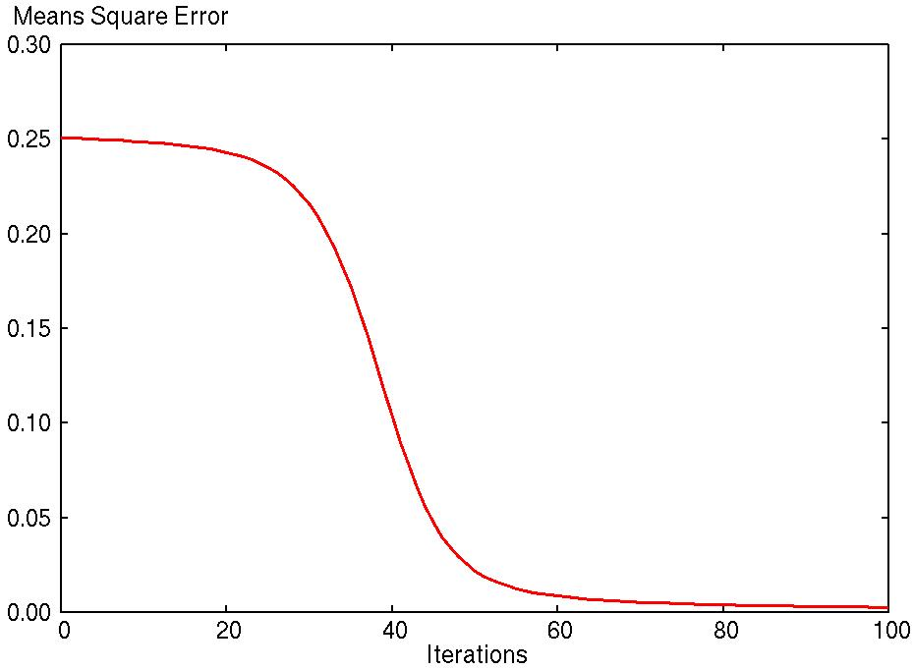
ＸＯＲに対するＢＰの学習結果
XOR
Ｘ Ｙ Ｚ
０ ０ ０
０ １ １
１ ０ １
１ １ ０
学習曲線

Slide 35
入力層
隠れ層
出力層
XOR
Ｘ
1.59
Ｘ Ｙ Ｚ
０ ０ ０
０ １ １
１ ０ １
１ １ ０
-0.77
1.52
-2.44
Ｚ
-1.54
2.52
-1.16
出力
Ｙ
-1.56
入力
0.82
例）X=0, Y=1
(0×1.59)+(1×(-1.54))=-1.54
f(-1.54-(-0.77))=0.04
(0.04×(-2.44))+(0.00×(2.52))
=-0.10
f(-0.10-(-1.16))=0.99
(0×1.52)+(1×(-1.56))=0.04
f(0.04-0.82)=0.00

Slide 36
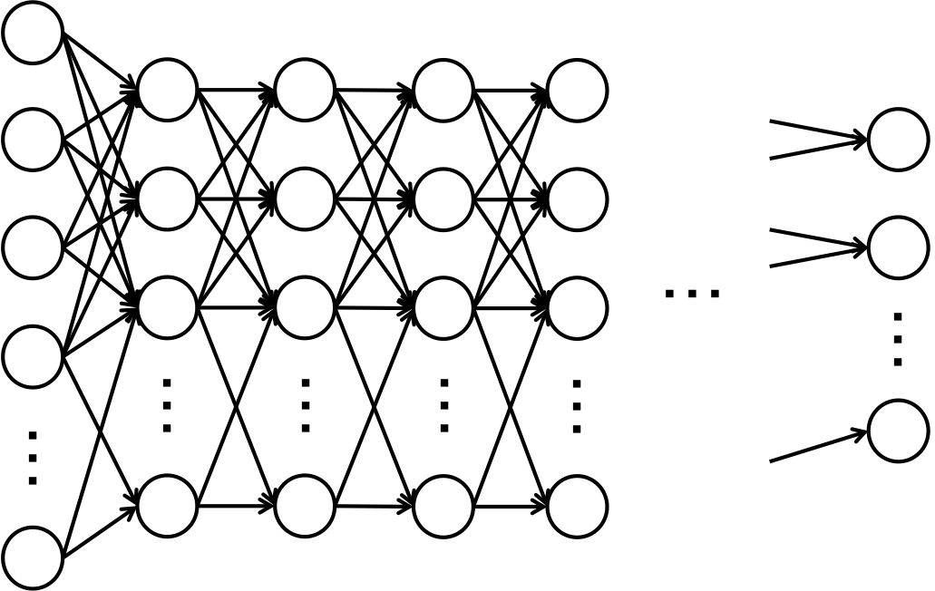
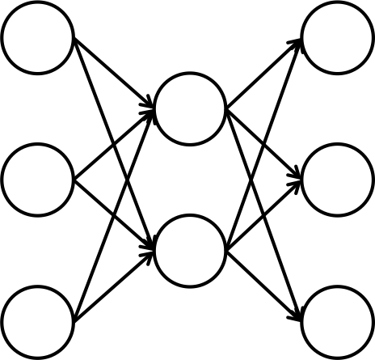
Deep Learningとは
従来のニューラルネットワーク
Deep Neural Network (DNN)

Slide 37
Deep Learningの特徴
従来の機械学習
入力
特徴抽出
特徴量
分類
出力
人が設計
機械学習
Deep Learning
入力
特徴抽出
特徴量
分類
出力
Deep Learning
[Hinton, 2006]

Slide 38
ニューラルネットワークのデモ

Slide 39
画風変換（従来手法）

Slide 40

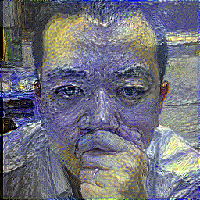
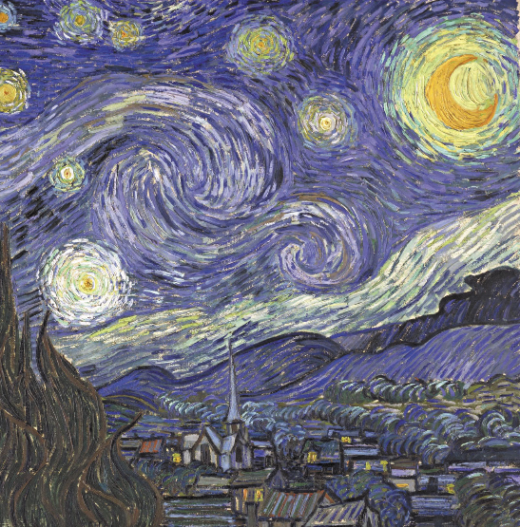
画風変換（提案手法）

Slide 41
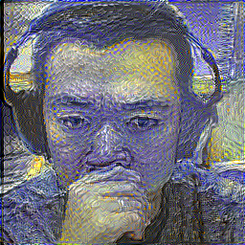

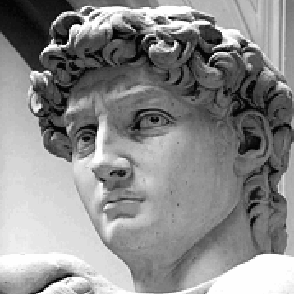
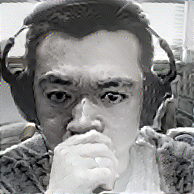
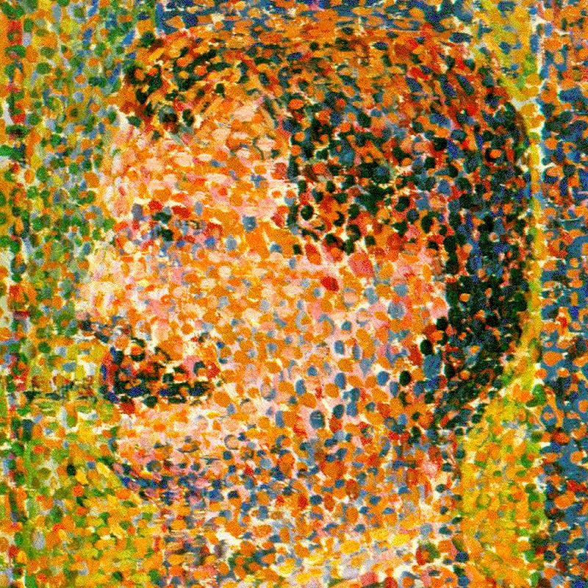
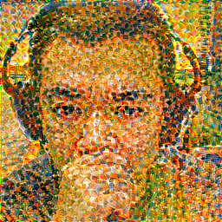
=
=
+
=

Slide 42
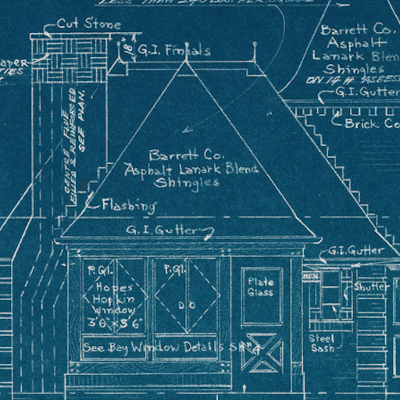
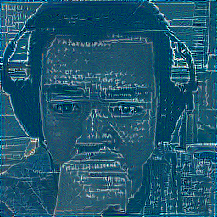
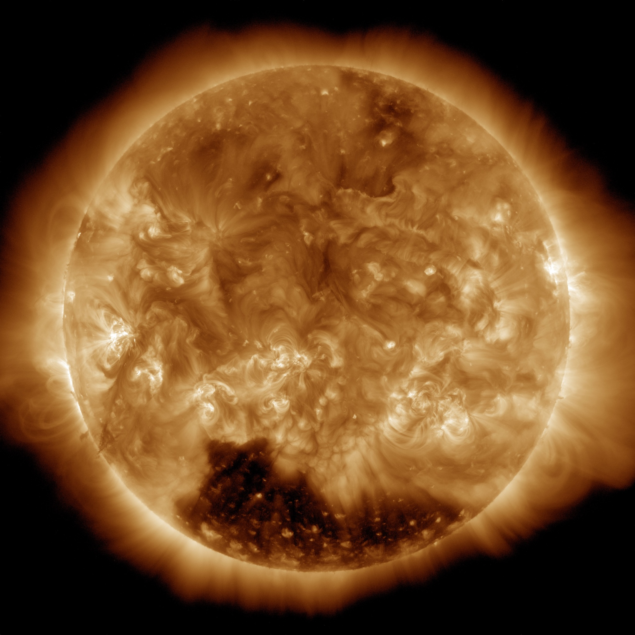
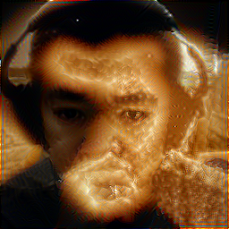

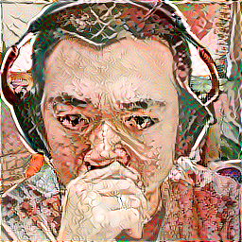
=
=
+
=

Slide 43




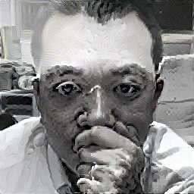
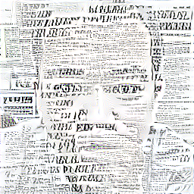
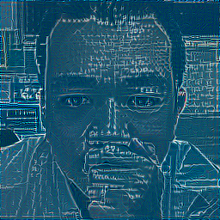

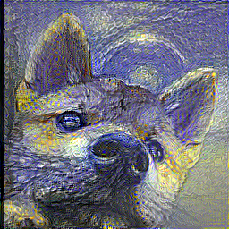
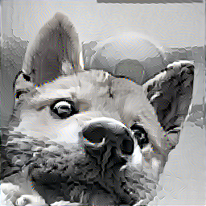
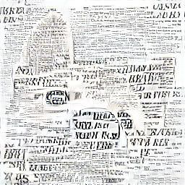
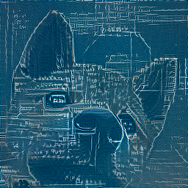
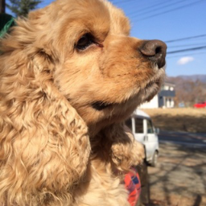
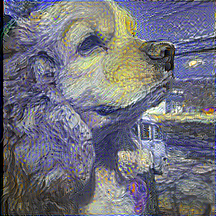
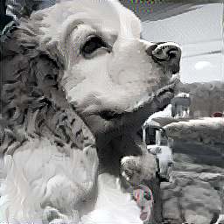
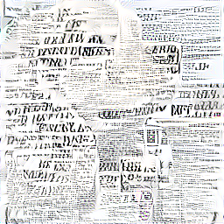
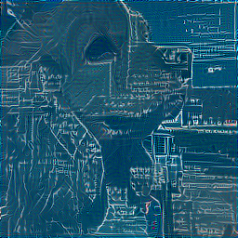
スタイル画像
コンテンツ画像

Slide 44
デモ（AI応用例）
画風変換の動画
動画から音声生成

Slide 45
研究
教育データマイニング
スキル向上を目的としたコードレビューのためのチェックシートの作成
問題推薦のための行列因子分解を用いた階層構造の可視化
Factorization Machinesを用いた教育データの解析
介護支援システム
CNNのアンサンブル学習による文字認識の正誤判定評価
CNNの文字認識を用いた訪問介護支援システム構築のための訓練データ加算
ゲリラ豪雨予測（防災科学技術研究所）
ゲリラ豪雨パターン分類のためのTwitterを用いたラベル付け自動化
気象データと公共交通機関の関連調査と影響予測システムの構築
オープンデータ利活用（木更津市役所）
PCAとGMMを用いた血液検査データからの保健師指導効果の可視化

Slide 46
目次
自己紹介
AI最前線
Deep Learningの仕組み
具体的な研究成果
気象データと公共交通機関の関連調査と 影響予測システムの構築
まとめ

Slide 47
目次
自己紹介
AI最前線
Deep Learningの仕組み
具体的な研究成果
気象データと公共交通機関の関連調査と 影響予測システムの構築
まとめ

Slide 48
まとめ
これからAI技術が様々な分野で利用されることは
間違いない．
現代社会において，AIは不可欠な技術要素となる．
今後，AI技術をどのように活用するのかが課題となる．

Slide 49
もし，時間があれば．．． 「AIと倫理」について

Slide 50
人工知能に取って代わられると 予想される職業
電話販売員（テレマーケター） | 銀行の窓口係
不動産登記の審査・調査 | 荷物の発送・受け取り係
手縫いの仕立て屋 | レストランの案内係
コンピュータを使ったデータの収集・加工・分析 | 動物のブリーダー
保険業者 | 給与・福利厚生担当者
貨物取扱人 | レジ係
税務申告代行者 | 娯楽施設の案内係、チケットもぎり係
銀行の新規口座開設担当者 | パラリーガル、弁護士助手
図書館司書の補助員 | 苦情の処理・調査担当者
データ入力作業員 | メガネ、コンタクトレンズの技術者
保険金請求・保険契約代行者 | 殺虫剤の混合、散布の技術者
証券会社の一般事務員 | 測量技術者、地図作製技術者
（住宅・教育・自動車ローンなどの）融資担当者 | 造園・用地管理の作業員
自動車保険鑑定人 | 建設機器のオペレーター
スポーツの審判員 | 訪問販売員、露店商人

Slide 51
AIの倫理問題デモ
The ethical dilemma of self-driving cars - Patrick Lin
https://www.youtube.com/watch?v=ixIoDYVfKA0&list=PLJ2TOkh9KONz9EoBnkSeq9WIVlZEk0QW2&index=2&t=0s
エクス・マキナ
https://www.youtube.com/watch?v=D9UOrMgCfSs
Detroit: Become Human
https://www.jp.playstation.com/games/detroit-become-human/trailer/

